Slide 1
WEBSITE BÁN HÀNG
Nhóm 3: Trần Thái Ân Võ Đình Phước Trung Nguyễn Viết Trí Phạm Thành Công Phạm Ngọc Tú

Slide 2
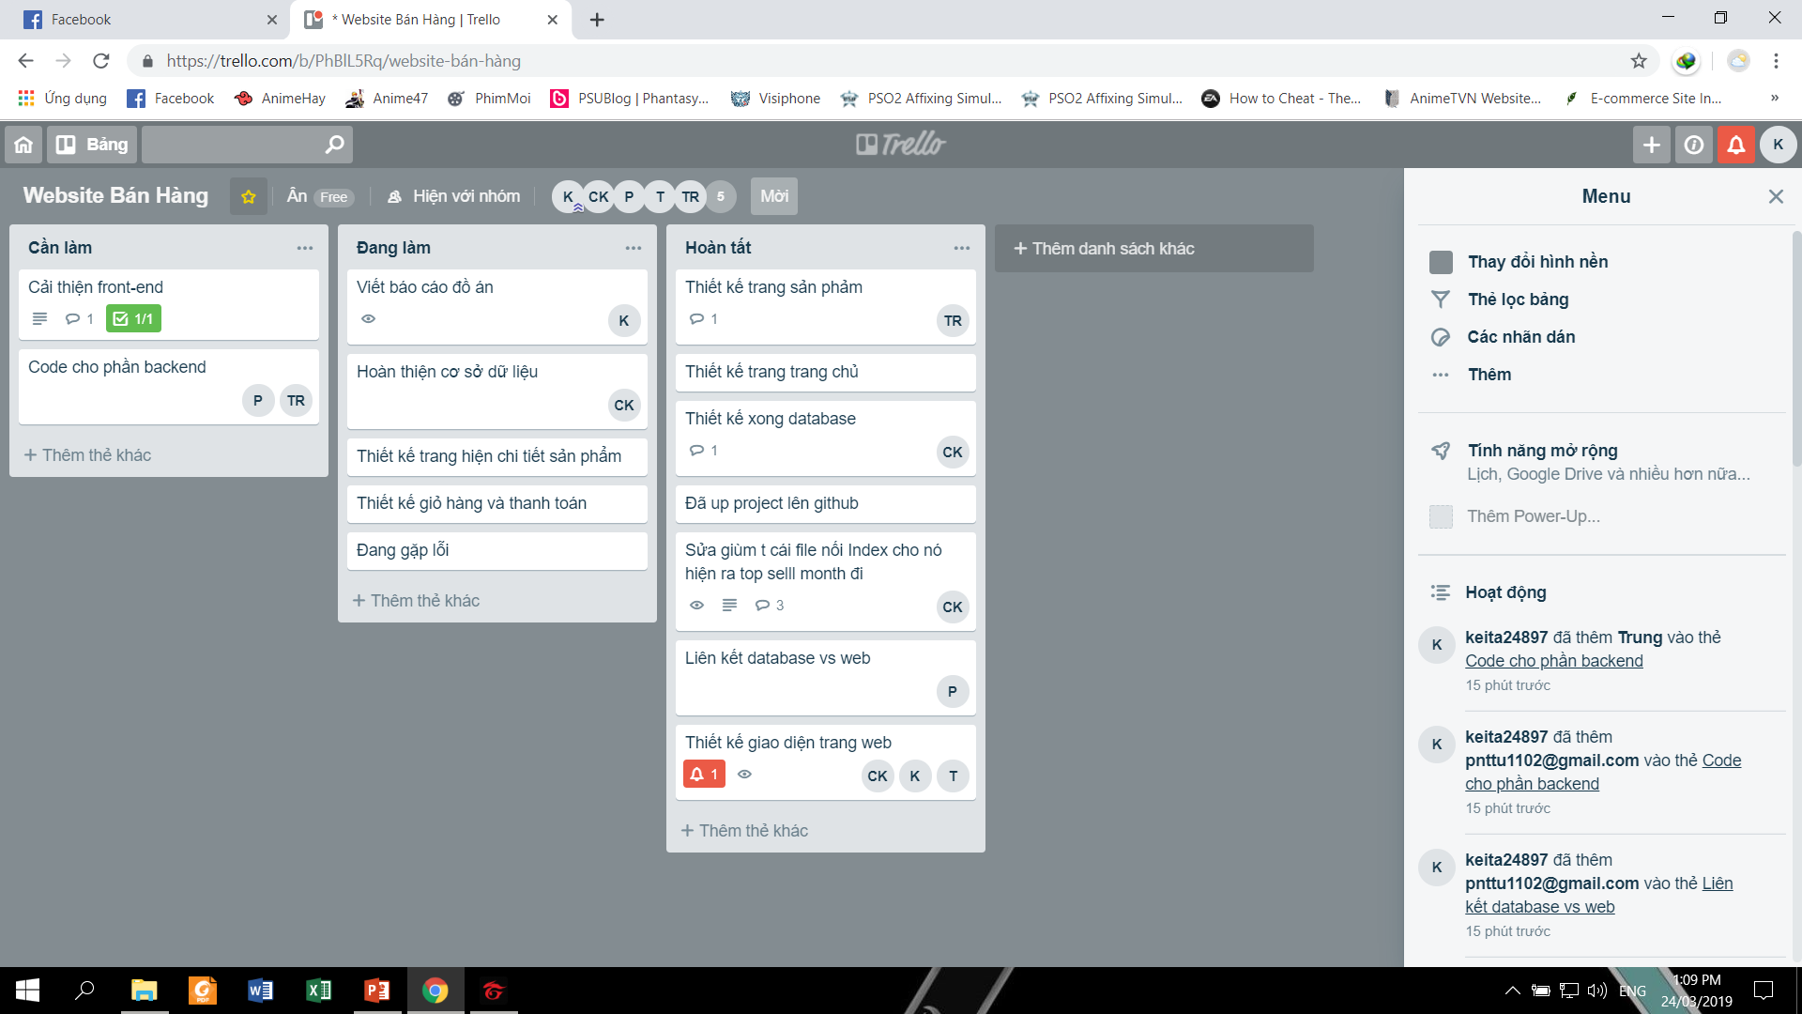
1. Phân chia công việc

Slide 3
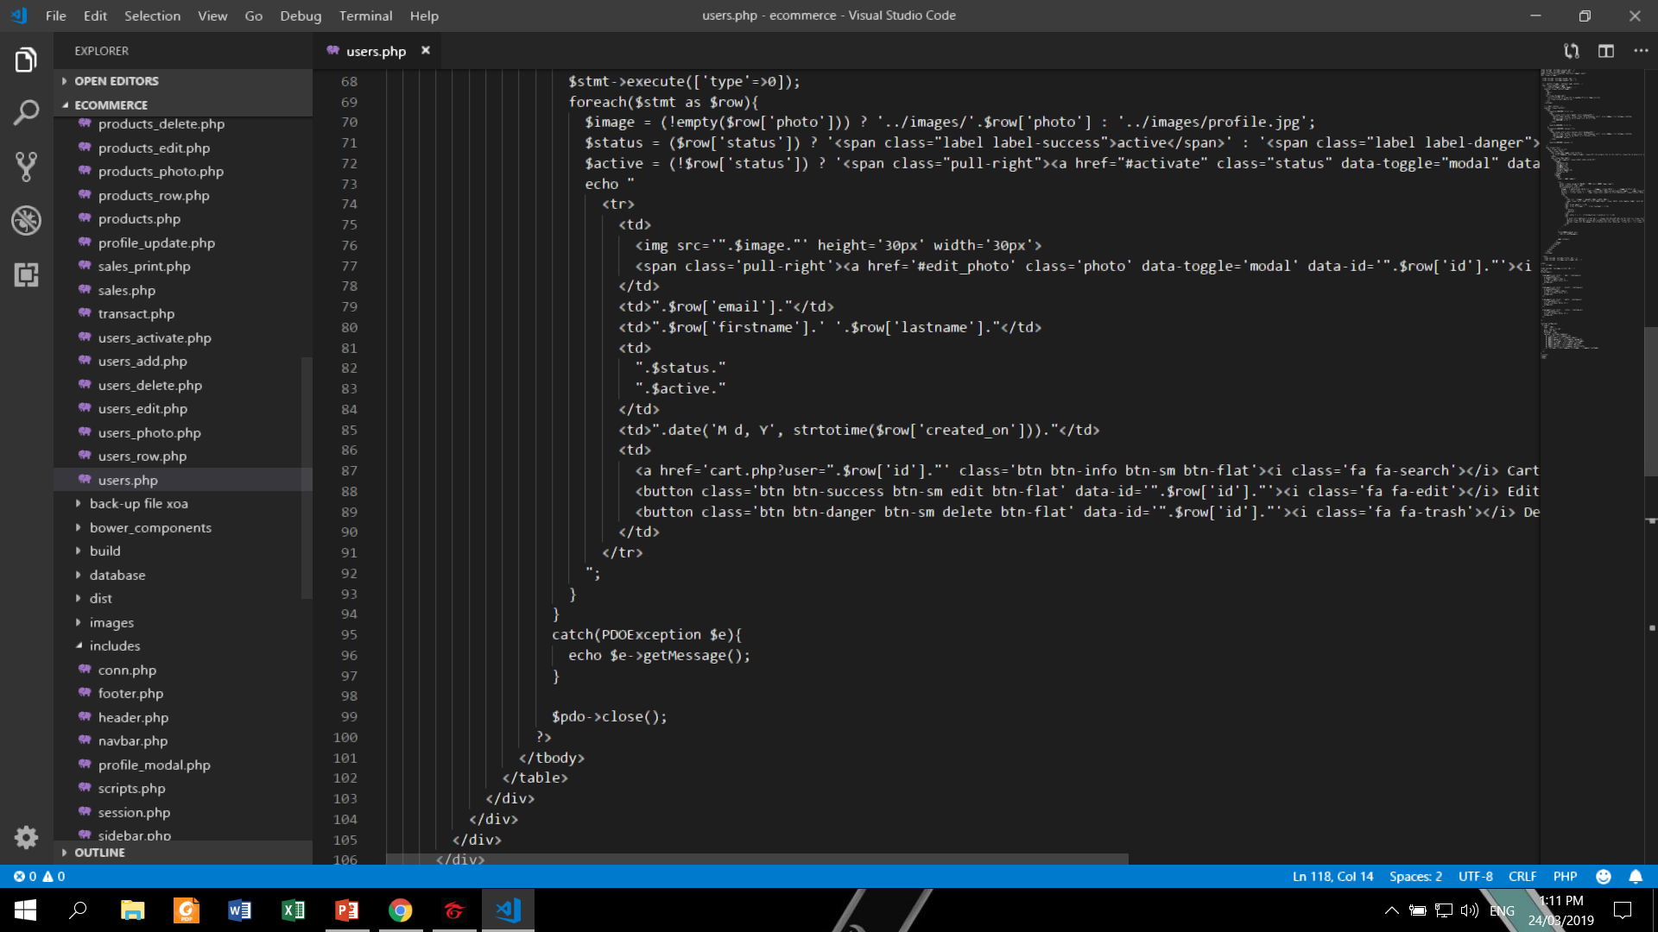
2. Công cụ hỗ trợ phát triển phần mềm

Slide 4
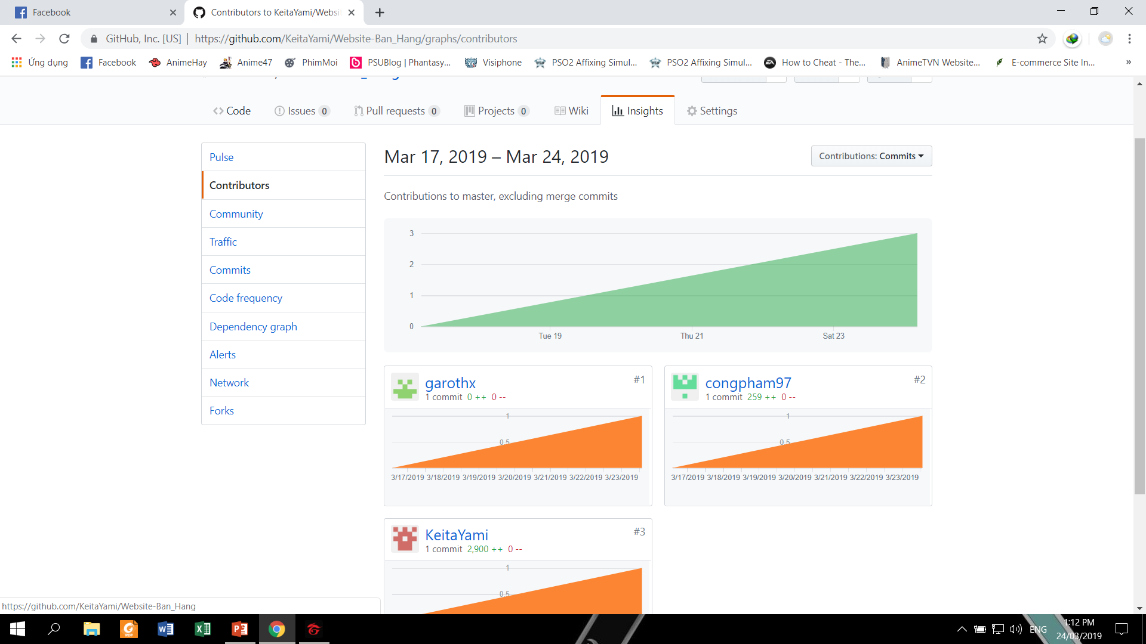
2. Công cụ hỗ trợ phát triển phần mềm

Slide 5
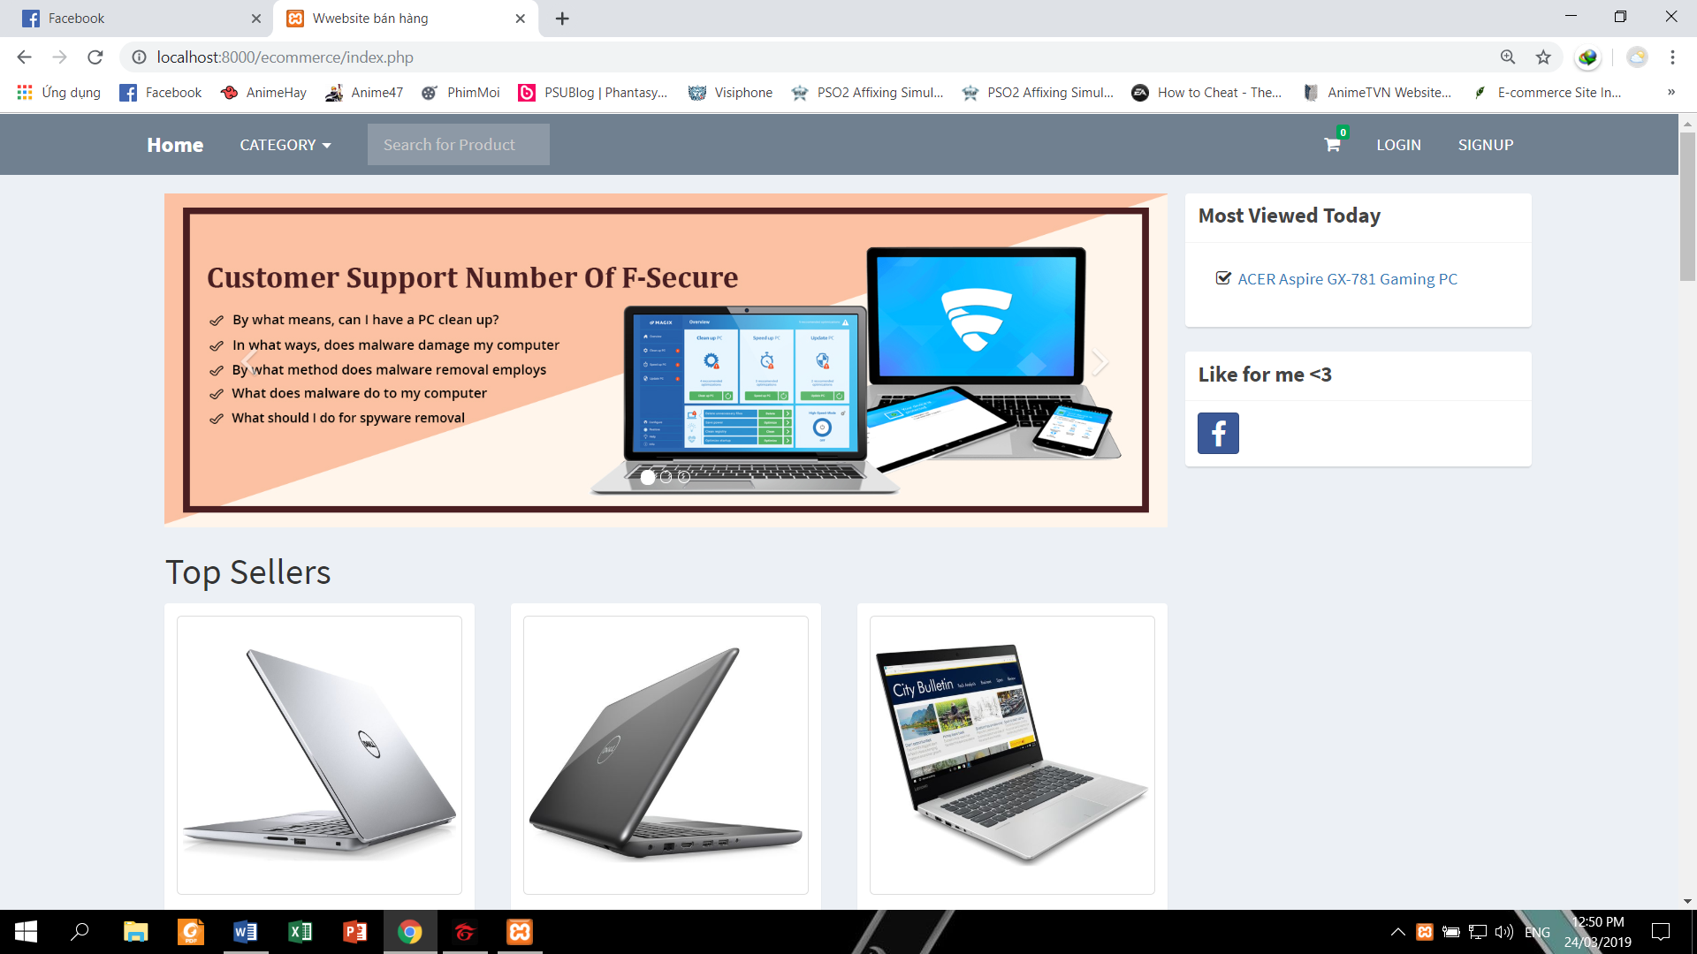
3. Giới thiệu sản phẩm

Slide 6
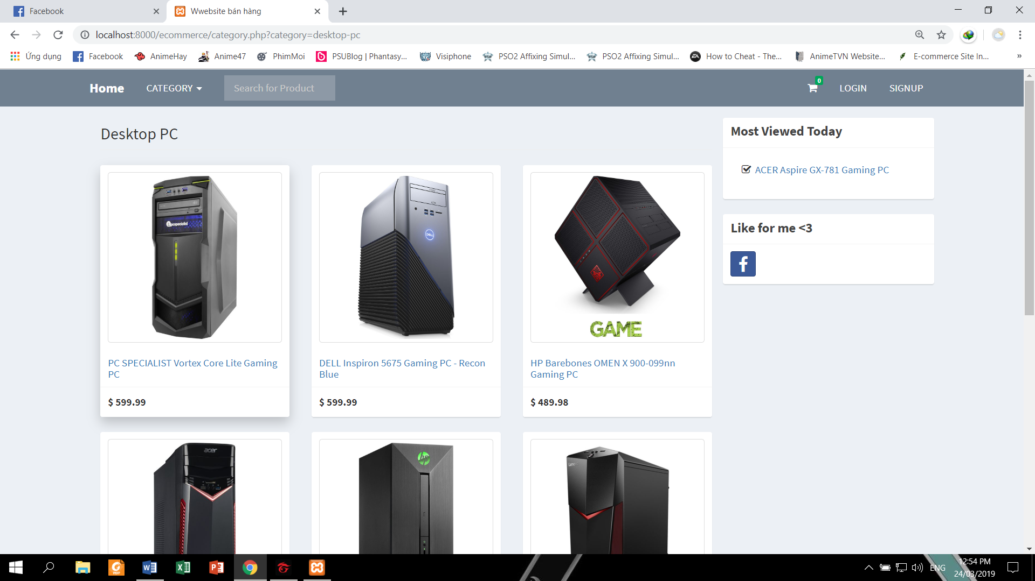
3. Giới thiệu sản phẩm

Slide 7
3. Giới thiệu sản phẩm

Slide 8
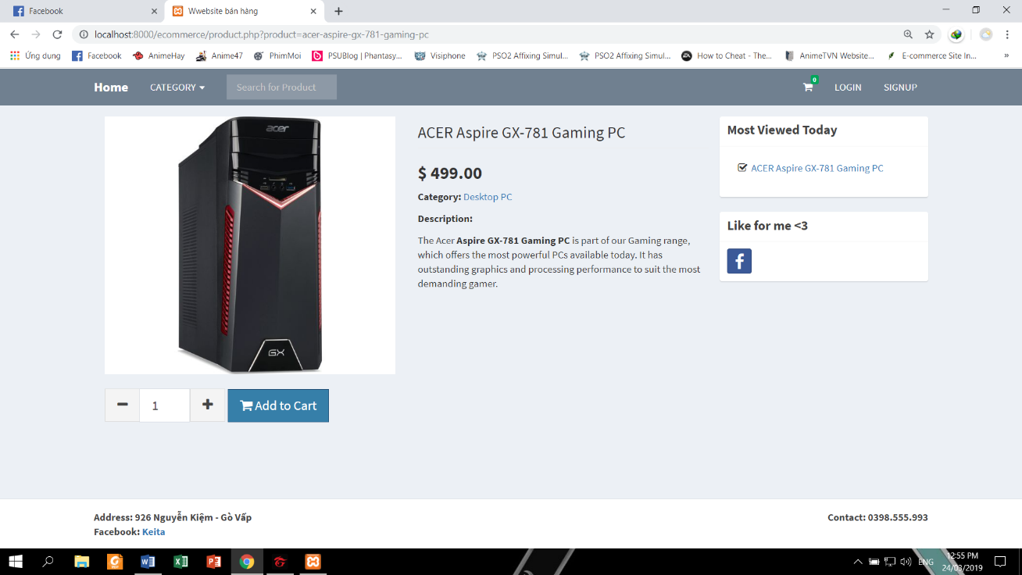
3. Giới thiệu sản phẩm

Slide 9
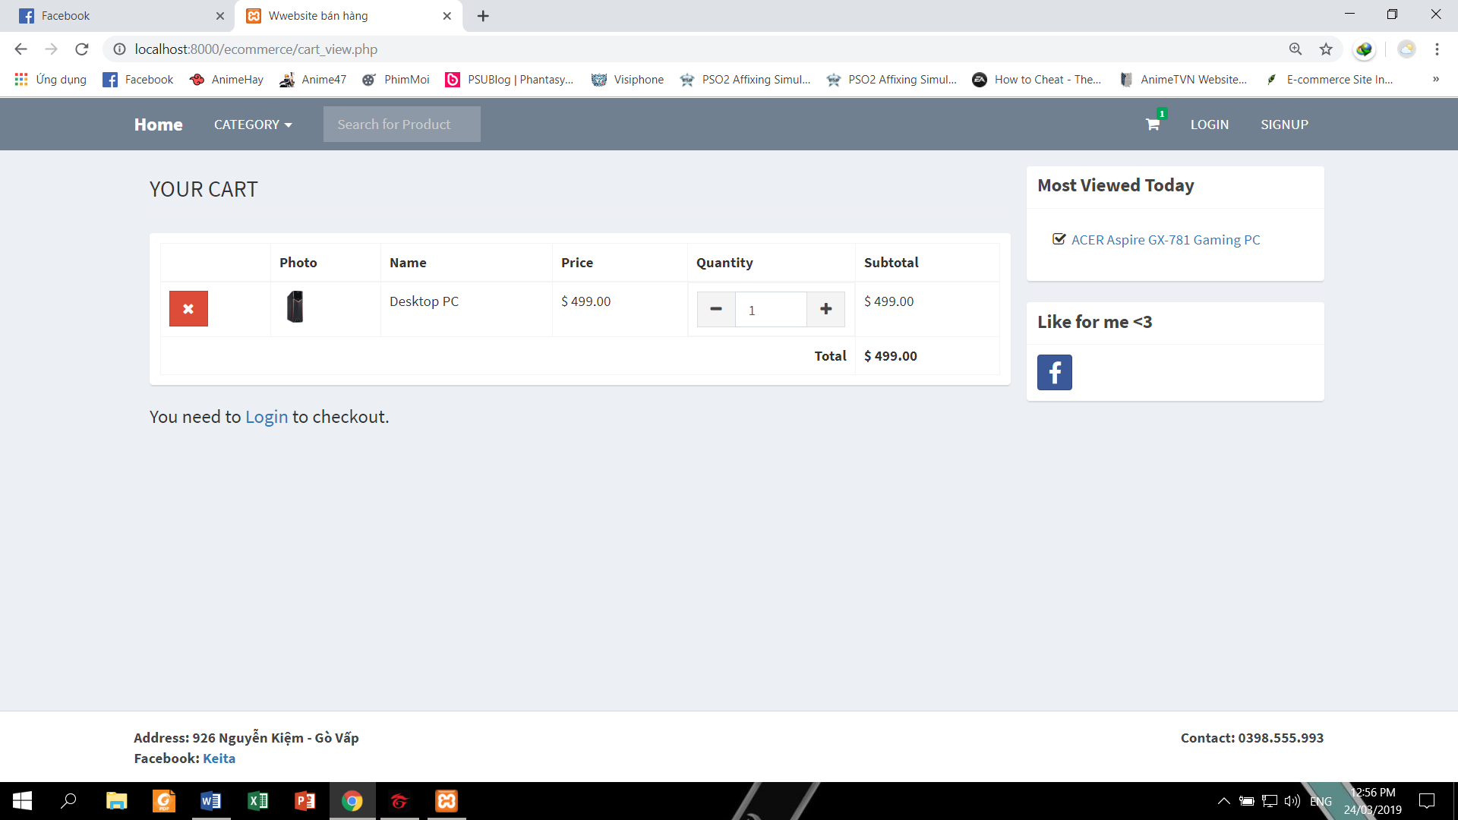
3. Giới thiệu sản phẩm

Slide 10
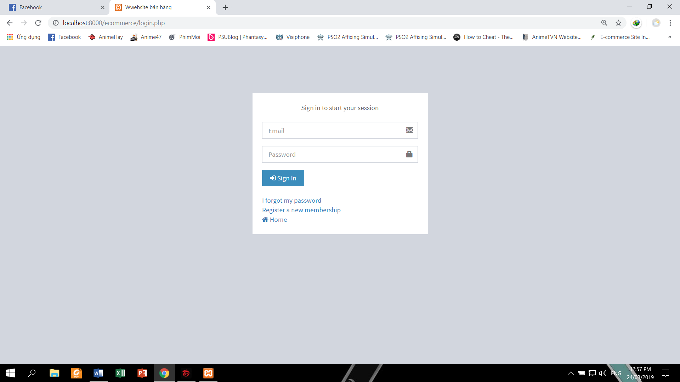
3. Giới thiệu sản phẩm

Slide 11
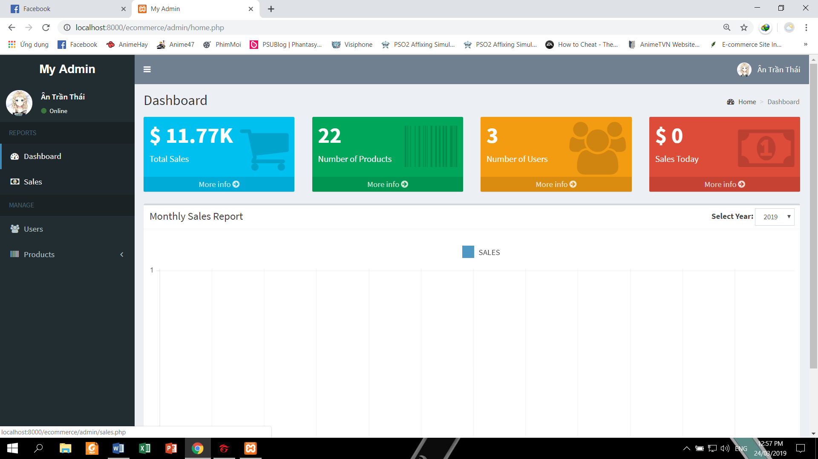
3. Giới thiệu sản phẩm

